Slide 1
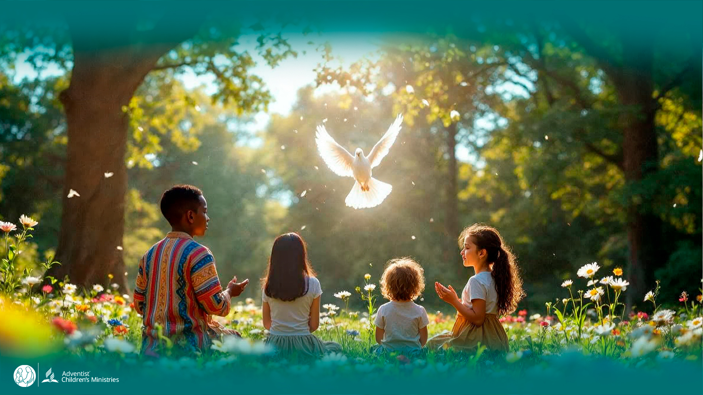
Dia 5
O Espírito
DESATADO
nos restaura apesar dos nossos erros
DIAS DE ORAÇÃO
7 a 17 de janeiro de 2026
Notes:
Bem-vindos ao Dia 5!
Hoje veremos como o Espírito de Deus nos restaura, mesmo quando cometemos erros.
Luca e Orel retornam a um lugar muito especial no céu.

Slide 2
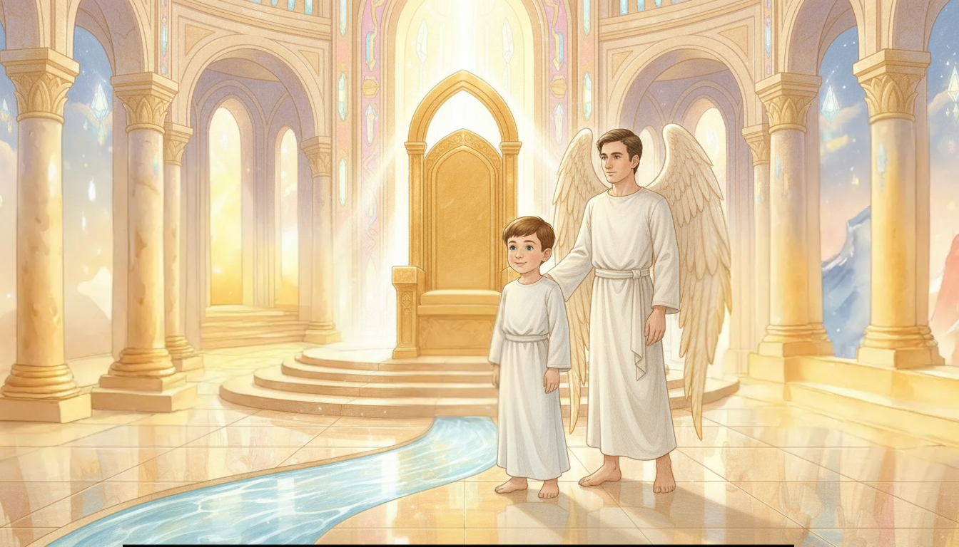
Notes:
“Uau!”, diz Luca. “Este lugar é incrível!”
Orel sorri. “Estamos na sala do trono de Deus — o coração da Nova Jerusalém.”
“Olhe, Luca — o Rio da Vida começa exatamente aqui, fluindo do Seu trono.”
A luz brilha como água cristalina, enchendo tudo de paz.

Slide 3
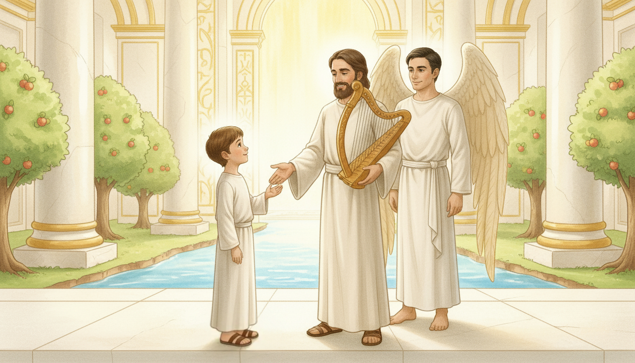
Notes:
Um homem vestido com um lindo manto caminha em sua direção.
“Aí está você, meu amigo!”, diz Orel alegremente.
“Luca, conheça o rei Davi — o pastor, músico e servo de Deus.”
“Uau!”, exclama Luca. “Rei Davi! Que privilégio!”
Davi sorri gentilmente. “Aqui, eu não sou rei — Jesus é o nosso único Rei.”

Slide 4
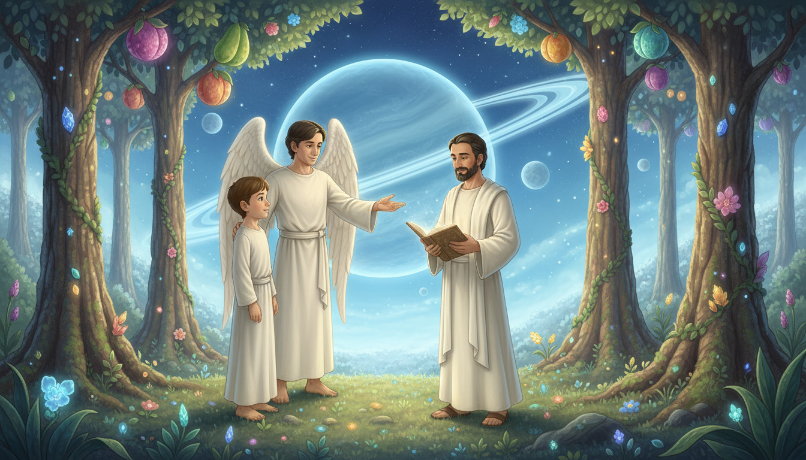
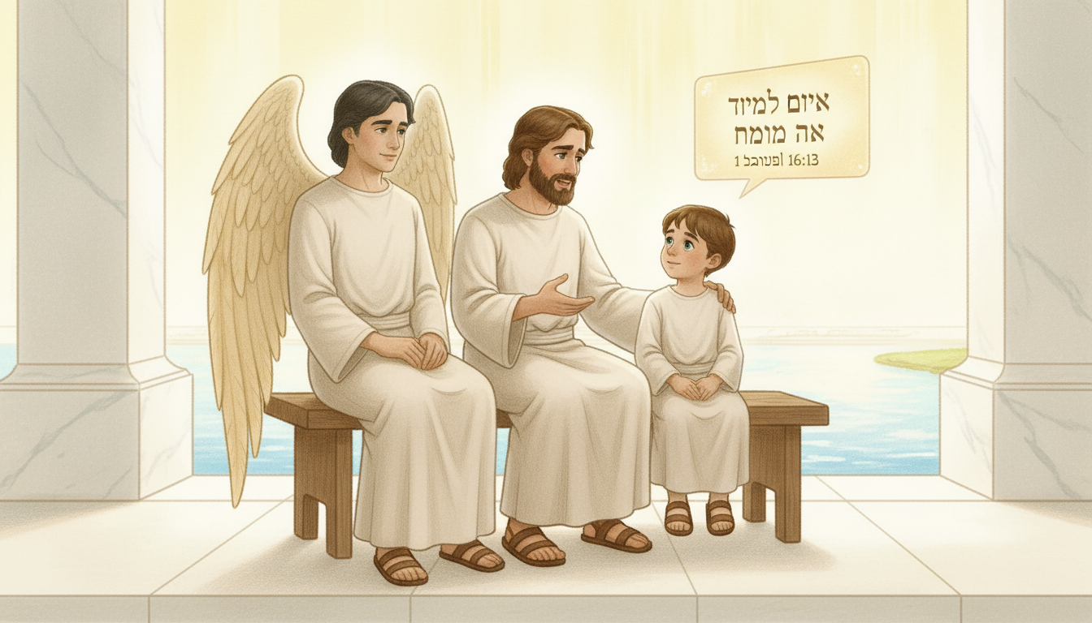
Notes:
Orel abre sua tela flutuante. “Davi, você poderia ler este versículo?”
Davi lê 1 Samuel 16:13 (NVI):
“Então Samuel pegou o chifre de azeite e o ungiu... e daquele dia em diante o Espírito do Senhor se apossou de Davi.”
Davi acena. “Aquele foi o dia em que Deus me escolheu.”
“O Espírito me deu sabedoria, coragem e canções para louvá-Lo.”

Slide 5
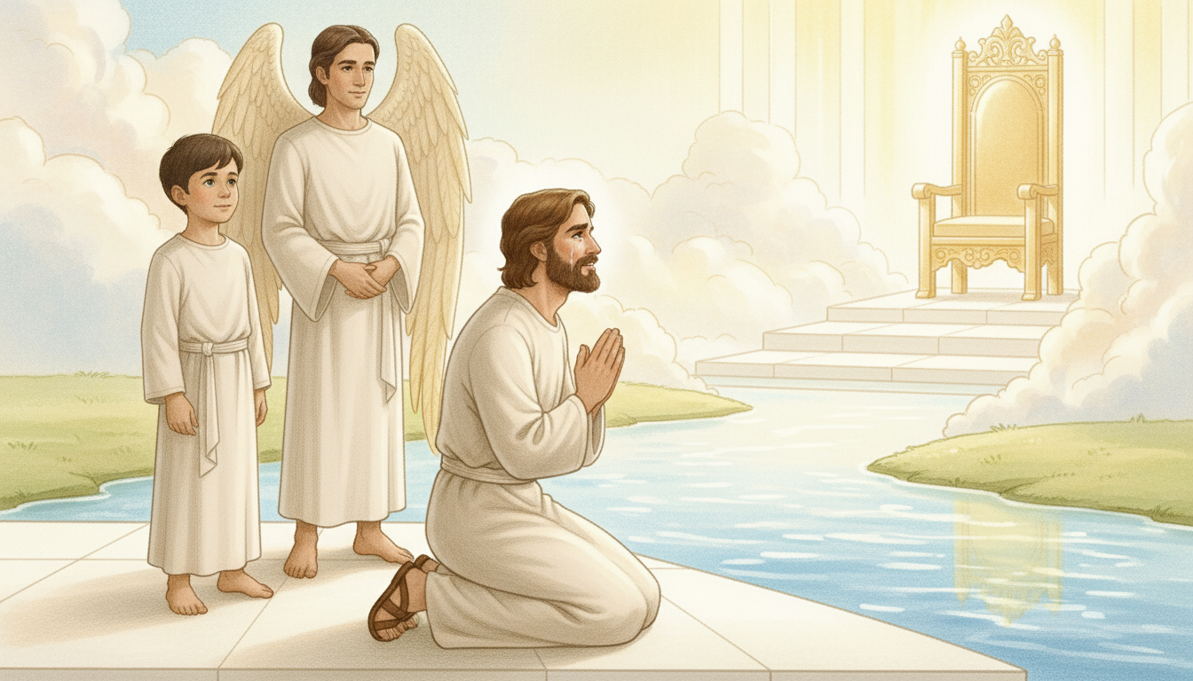
Notes:
Os olhos de Davi se tornam suaves. “Mas cometi erros terríveis.”
“Pequei. Magoei pessoas. Afei-me de Deus.”
Lágrimas caem de seu rosto. “Mas o Senhor me perdoou.”
“O Espírito voltou e restaurou meu coração.”
Luca sussurra: “A misericórdia de Deus é incrível.”

Slide 6
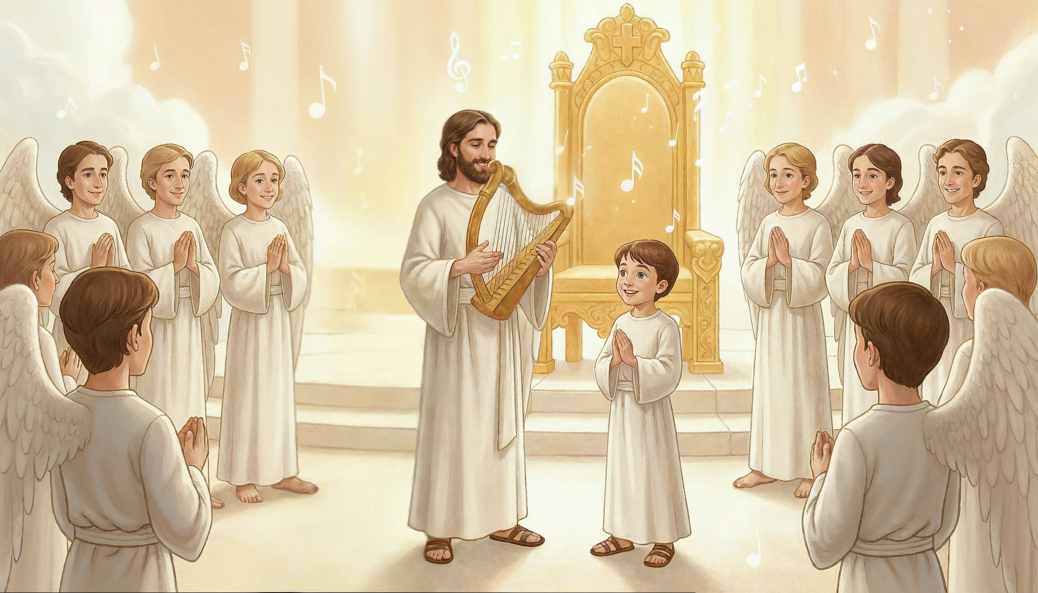
Notes:
Davi olha para o trono com um sorriso tranquilo.
“Estou escrevendo canções para o coral de Deus,” diz ele.
“Talvez um dia os anjos as cantem!”
“Claro que cantaremos!”, responde Orel sorrindo.
Luca ri. “Nunca fui bom em música ou canto...”
Davi responde gentilmente: “Nunca é tarde demais para aprender — temos toda a eternidade pela frente!”
A sala do trono se enche de luz e alegria.

Slide 7
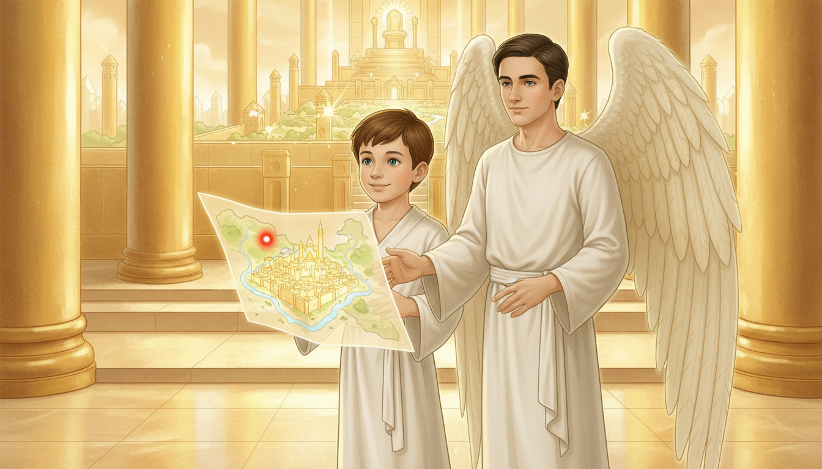
Notes:
O mapa flutuante aparece — seu ponto vermelho pisca intensamente.
“Precisamos ir,” diz Orel. “Um novo lugar nos espera.”
“Adeus, meus amigos,” diz Davi gentilmente. “Nunca se esqueçam — Deus restaura!”
“Obrigado, Davi!”, diz Luca. “Vou me lembrar da sua história.”
A luz preenche a sala do trono enquanto eles sobem para sua próxima jornada.

Slide 8

Notes:
O Espírito restaura e nos dá novos começos.
Vamos Trabalhar!
Se você já é batizado — participe da próxima Ceia do Senhor.
Se ainda não é — converse com seu pastor ou professor sobre Jesus.
Vamos Orar!
Peça ao Espírito Santo para limpar seu coração e mantê-lo fiel.
Agradeça a Deus por Seu perdão e amor.

